Slide 1
第2章 行列式
§2.1 2阶、3阶行列式
§2.2 n 元排列
§2.3 n 阶行列式
§2.4 n 阶行列式的性质
§2.5 行列式按一行(列)展开
§2.6 Cramer 法则
§2.7 Laplace 定理

Slide 2






二阶行列式
用消元法解二元线性方程组

Slide 3
方程组的解为
由方程组的四个系数确定.

Slide 4
由四个数排成二行二列（横排称行、竖排
称列）的数表
定义1
即

Slide 5
二阶行列式的计算
对角线法则
主对角线
副对角线
对于二元线性方程组
若记
系数行列式

Slide 9
则二元线性方程组的解为
注意 分母都为原方程组的系数行列式.

Slide 10
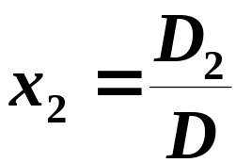
例1
解

Slide 11
三阶行列式
定义2
记
（6）式称为数表（5）所确定的三阶行列式.

Slide 12

.列标
行标
三阶行列式的计算

Slide 13


对角线法则
注意 红线上三元素的乘积冠以正号，蓝线上三
元素的乘积冠以负号．
说明1 对角线法则只适用于二阶与三阶行列式．

Slide 14
2.
三阶行列式包括3!项,每一项都是位于不同行,
不同列的三个元素的乘积,其中三项为正,三项为
负.
利用三阶行列式求解三元线性方程组
如果三元线性方程组
的系数行列式

Slide 15
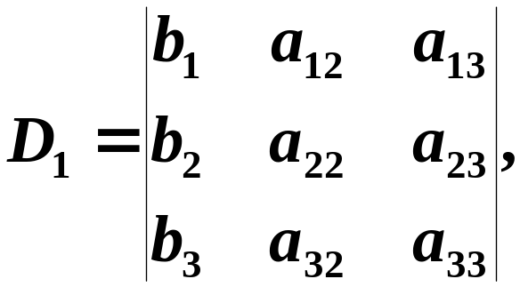
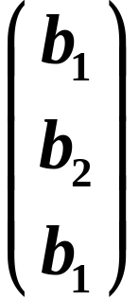
若记
或

Slide 16
记
即

Slide 18
得

Slide 19
得

Slide 20
则三元线性方程组的解为:

Slide 21
例2
解
按对角线法则，有

Slide 22
例4 解线性方程组
解
由于方程组的系数行列式

Slide 23
同理可得
故方程组的解为:

Slide 24
三、小结
二阶和三阶行列式是由解二元和三元线性方
程组引入的.
二阶与三阶行列式的计算
对角线法则

Slide 25
说明：
(1)项数：2阶行列式含2项， 3阶行列式含6项,
这恰好就是2!,3!.
(2)每项构成:2阶和3阶行列式的每项分别是位于
不同行不同列的2个和3个元素的乘积
.
(3)各项符号:2阶行列式含2项,其中1正1负, 3阶
行列式6项,3正3负.
对角线法则只适用于二阶与三阶行列式．
为此，我们用排列与逆序来定义n阶行列式.

Slide 26
§2.2 n元排列
2.2.1 排列与逆序
2.2.2 排列的奇偶性

Slide 27
2.2.1 排列与逆序
定义3
由自然数1，2，······，n 组成的一个有序数组称为一个n阶排列.
例如：
1，2，3，4，5
5，1，2，3，4
都是数1，2，3，4，5的一个排列.
5，3，2，1，4
n !
问题：n 个数的不同排列有 个.
定义4
按数的大小次序，由小到大的排列称为
自然序排列.
n阶排列1234… n称为n阶自然序排列.

Slide 28
注意
n阶排列中，自然排列只有一种，
除此之外，任一n阶排列都一定出现较大数码
排在较小数码之前的情况.
定义5
在一个排列中，若某个较大的数排在某个较小的数前面，就称这两个数构成一个逆序.
一个排列中出现的逆序的总数称为这个排列的逆序数，

Slide 29
定义6
逆序数为奇数的排列奇排列.
逆序数为偶数的排列偶排列.

Slide 30



2.2.2 排列的奇偶性
定义7
把一个排列中的任意两个数交换位置，其余数码不动，叫做对该排列作一次对换，简称对换.
将相邻的两个数对换，称为相邻对换.
例如

Slide 31


定理1 一个排列中的任意两个元素对换，排列改变奇偶性．
证明
设排列为
对换 与
除 外，其它元素的逆序数不改变.
当 时，
经对换后逆序数增加1,
当 时，
逆序数减少1.
因此对换相邻两个元素，排列改变奇偶性.

Slide 32


现来对换 与
次相邻对换
次相邻对换
次相邻对换
所以一个排列中的任意两个元素对换，排列改变
奇偶性.

Slide 33
推论
时，n个数的所有排列中，奇偶排列各
占一半，各为
个.
证明
设 n 个数的排列中，
奇排列有 s 个，偶排列有 t 个，
则 s＋t＝n！
对 s 个奇排列，施行同一对换，
则由定理1得到 s 个不同的偶排列.
因为总共有 t 个偶排列，所以 s ≤ t
同理 t ≤ s
所以 t = s

Slide 34
定理2
任意一个n阶排列都可以经过一系列
对换变成自然序排列，并且所作对换的次数与
该排列有相同的奇偶性.

Slide 35
§2.3 n 阶行列式
2.3.1 n阶行列式的定义
2.3.2 n阶行列式的计算(1)

Slide 36
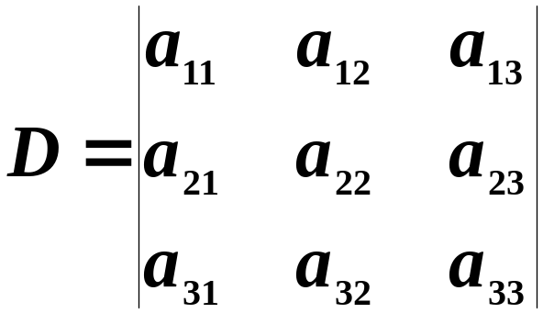

2.3.1 n 阶行列式的定义
三阶行列式
注
（1）项数: 三阶共有 项，即 项．
（2）每项构成: 都是位于不同行不同列的三个元素的乘积．
（3）各项符号: 正负各半．

Slide 37


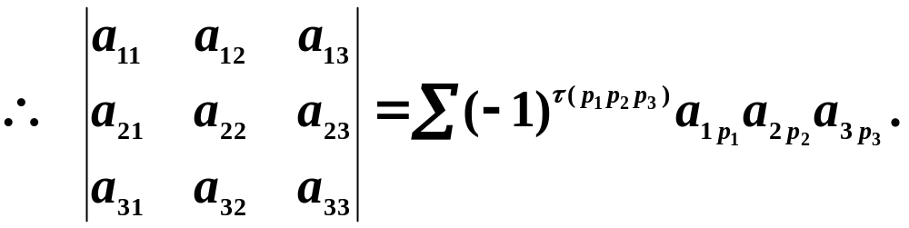
分析发现,每项的正负号都取决于位于不同行不同列的三个元素的下标排列．
例如
列标排列的逆序数为
偶排列
列标排列的逆序数为
奇排列

Slide 38
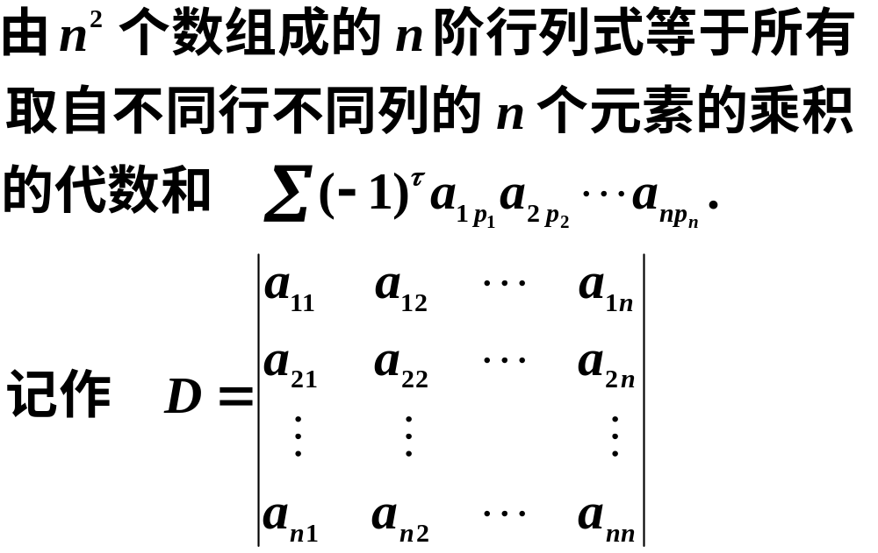
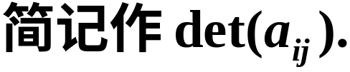
2. n 阶行列式的定义
定义

Slide 39
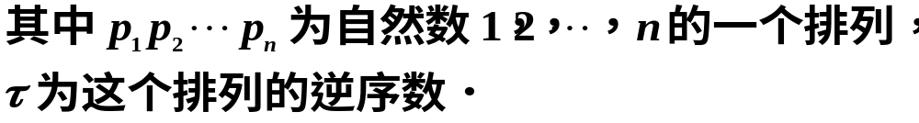
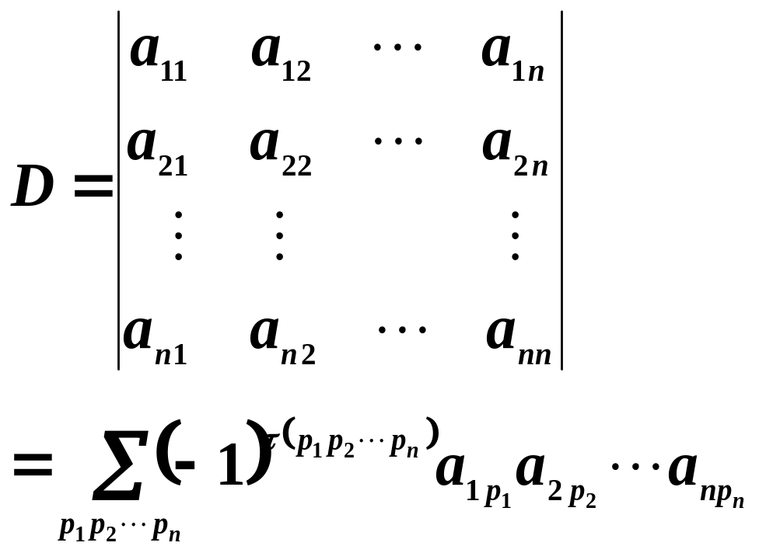

Slide 40

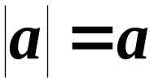
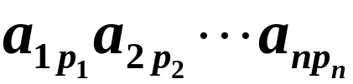
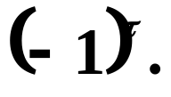
说明
1、行列式是一种特定的算式，它是根据求解方
程个数和未知量个数相同的一次方程组的需要而
定义的;
2、 阶行列式是 项的代数和,其中正负项各
各占一半，行列式是一个数;
3、 阶行列式的每项都是位于不同行、不同列 个元素的乘积;
4、 一阶行列式 不要与绝对值记号相混淆;
5、 的符号为
6、上式称为n阶行列式的完全展开式.

Slide 41

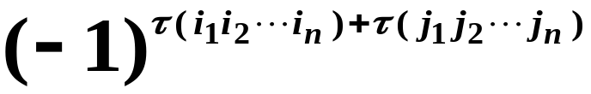
命题
令
是 n 阶行列式中的任一项，
则项
的符号等于

Slide 42
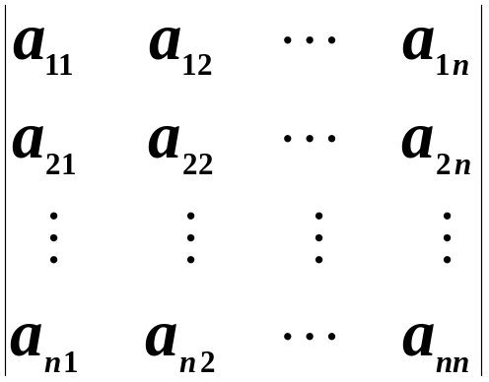
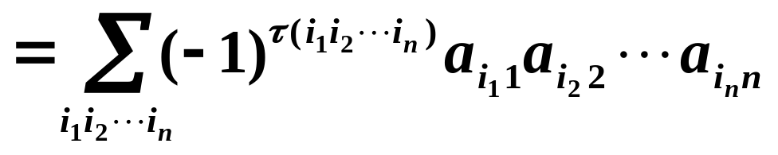
由此，得行列式的等价定义
(特别地）

Slide 43
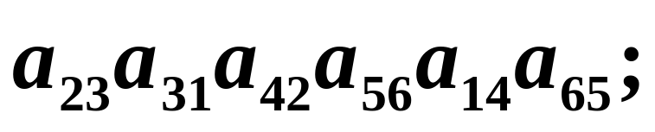


例1 在6阶行列式中，下列项应带什么符号.
解
431265的逆序数为
所以 前边应带正号.
342165的逆序数为
所以 前边应带正号.

Slide 44
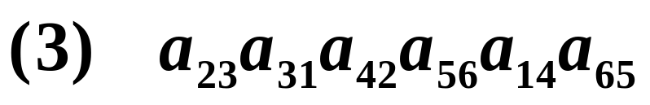

行标排列234516的逆序数为
列标排列312645的逆序数为
所以 前边应带正号.

Slide 45
2.3.2 n阶行列式的计算(1)
--------利用定义计算

Slide 46
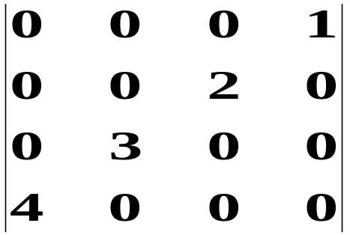
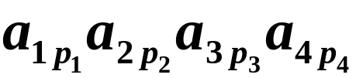

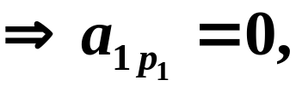

例2 计算对角行列式
解
分析
展开式中项的一般形式是
从而这个项为零，
所以 只能等于 ,
同理可得

Slide 47
即行列式中不为零的项为
例3 计算上三角行列式

Slide 48
解
分析
展开式中项的一般形式是
所以不为零的项只有

Slide 49
例4

Slide 50
同理可得下三角行列式

Slide 51
例5 证明对角行列式

Slide 52
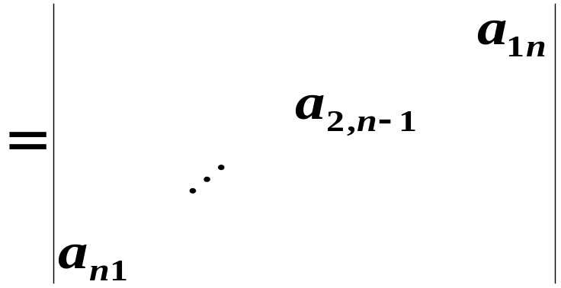
证明
第一式是显然的,下面证第二式.
若记
则依行列式定义
证毕

Slide 53
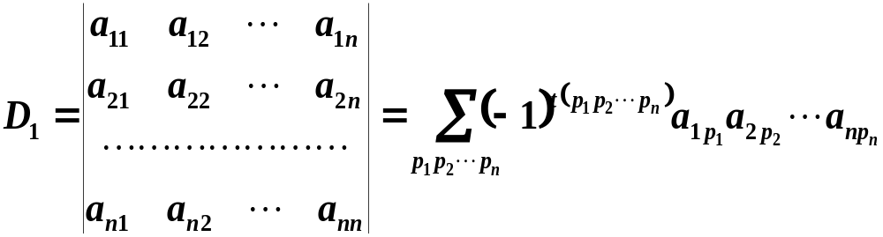
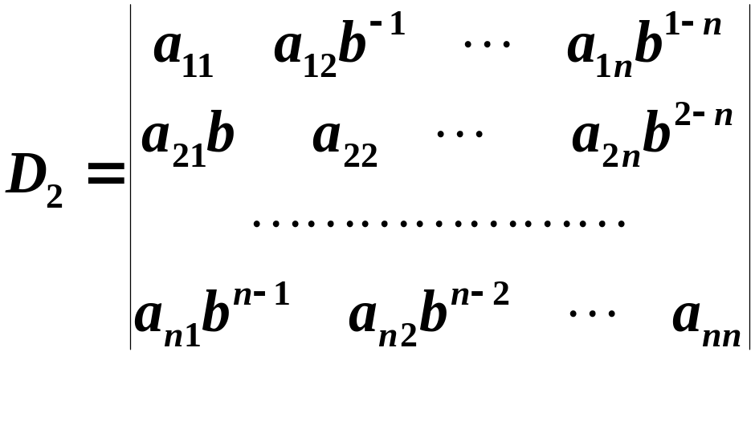

Slide 54
由于
所以
故

Slide 55

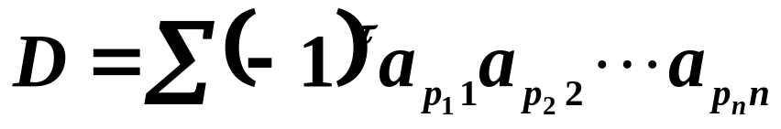
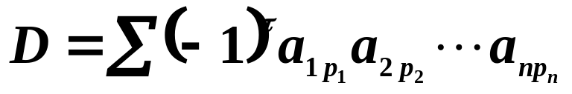
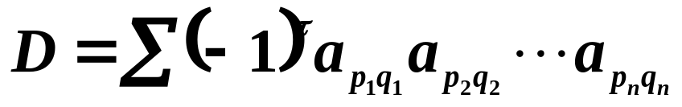


2.3.3 小结
阶行列式共有 项，每项都是位于不同行、不同列 的 个元素的乘积,正负号由下标排列的逆序数决定.
行列式的三种表示方法
其中 是两个n阶排列， 为行
标排列逆序数与列标排列逆序数的和.

Slide 56
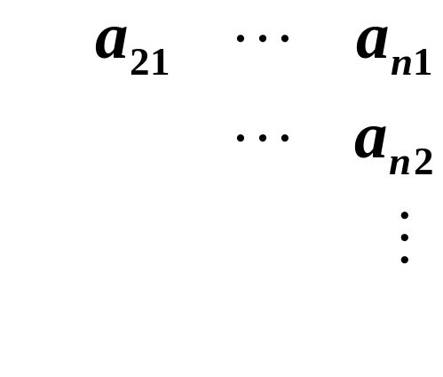
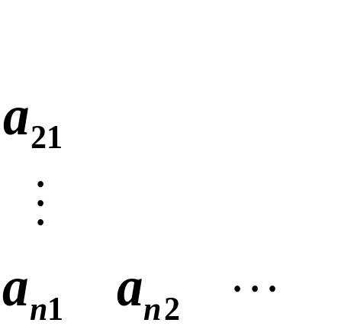



§2.4 n 阶行列式的性质
记
行列式 称为行列式 的转置行列式.
性质1 行列互换，行列式不变.
即 行列式与它的转置行列式相等.

Slide 57
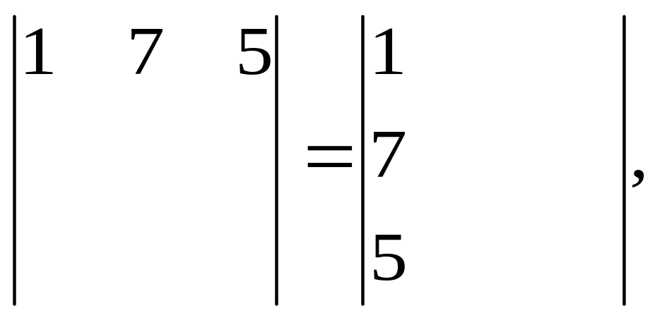


例 如
说明 行列式中行与列具有同等的地位,
因此行列式的性质凡是对行成立的对列也
同样成立.

Slide 58

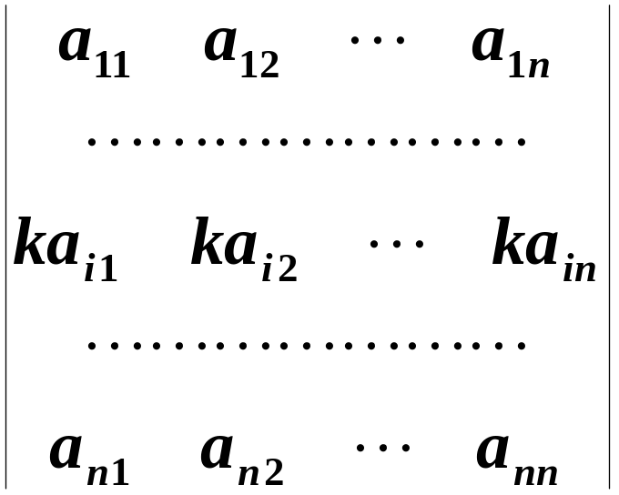
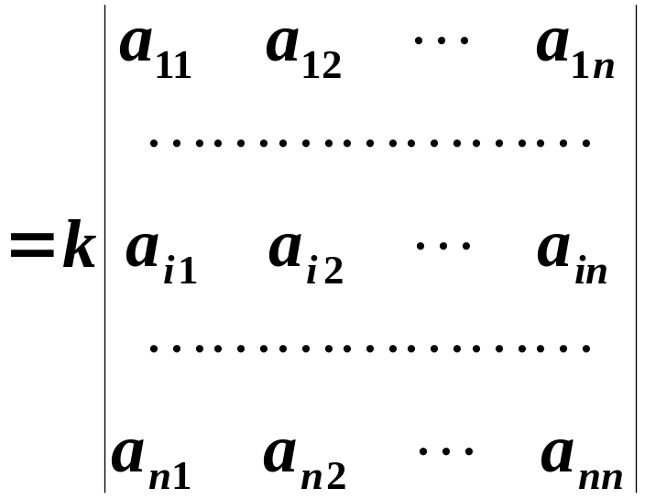
性质2 行列式的某一行（列）中所有的元素都乘以同一数 ，等于用数 乘此行列式.
注：行列式的某一行（列）中所有元素的公因子可以提到行列式符号的外面．

Slide 59
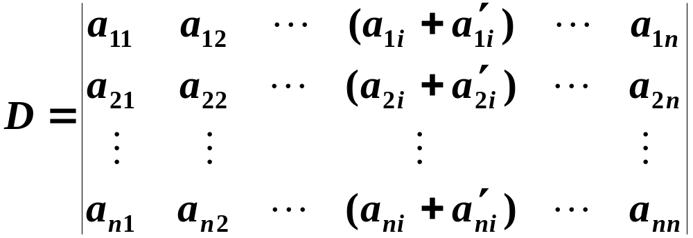
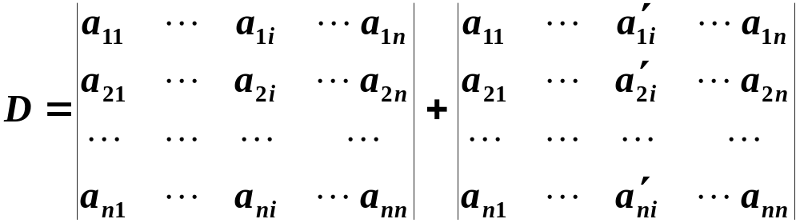
性质3 若行列式的某一列（行）的元素都是两数之和.
例如
则 D 等于下列两个行列式之和：

Slide 60
性质4 如果行列式有两行（列）完全相同，则此行列式为零.

Slide 61
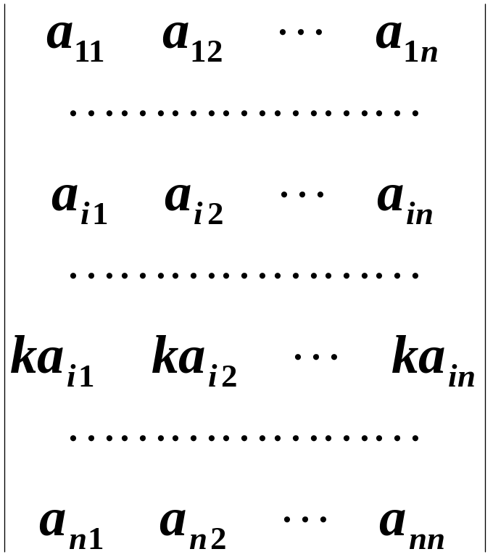
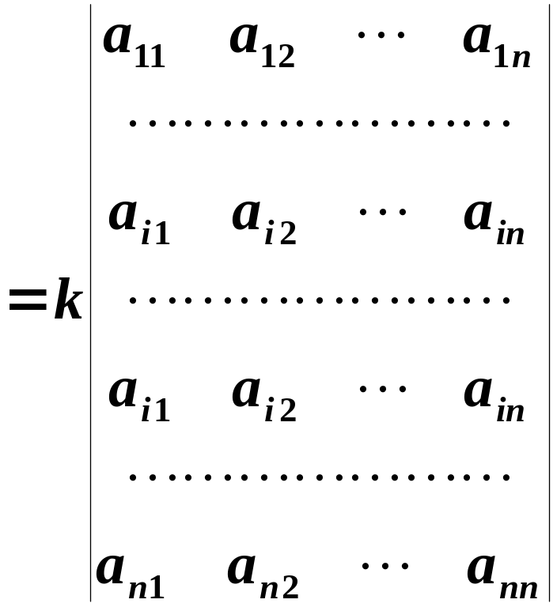
性质5 行列式中如果有两行（列）元素成比例，则此行列式为零．
证明

Slide 62


性质6 把行列式的某一列（行）的各元素乘以同一数然后加到另一列(行)对应的元素上去，行列式不变．
a
☹
a
☹
a
☹
a
11
1
i
1
j
1
n
例如
a
☹
a
☹
a
☹
a
21
2
i
2
j
2
n




a
☹
a
☹
a
☹
a
n
1
ni
nj
nn
记法
数k乘第t 行加到第s 行上：

Slide 63
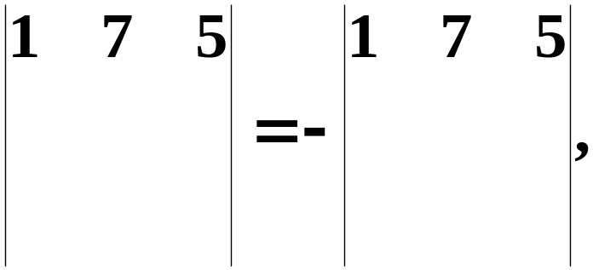
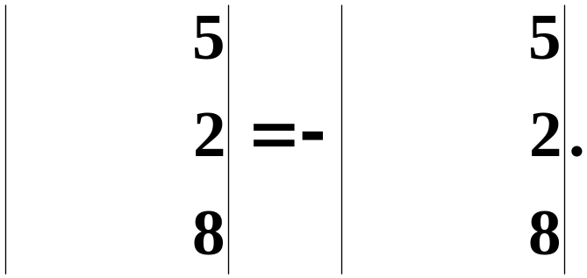


性质7 互换行列式的两行（列）,行列式
变号.
例如
记法
行列式的第s行：
,交换s、t两行：
行列式的第s列：
交换s、t两列：

Slide 64


2.5 行列式计算(2)
计算行列式常用方法：利用运算 把行列式化为上(下）三角形行列式，从而算得行列式的值．
例１

Slide 65
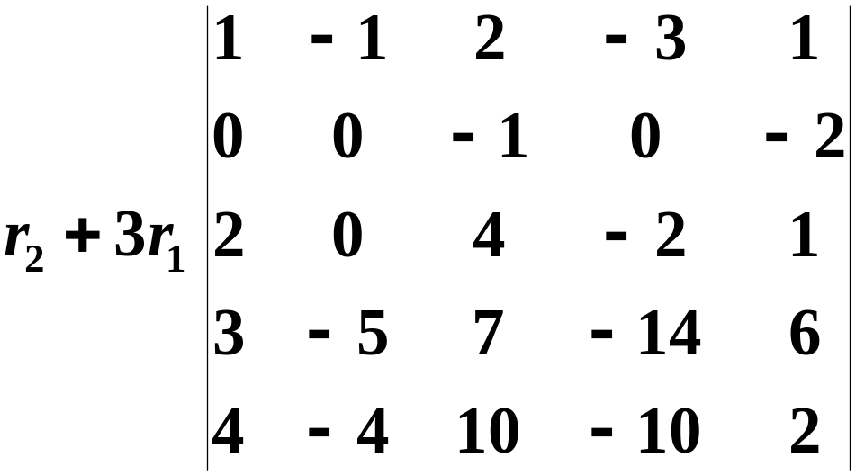
解

Slide 67

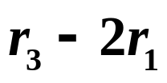
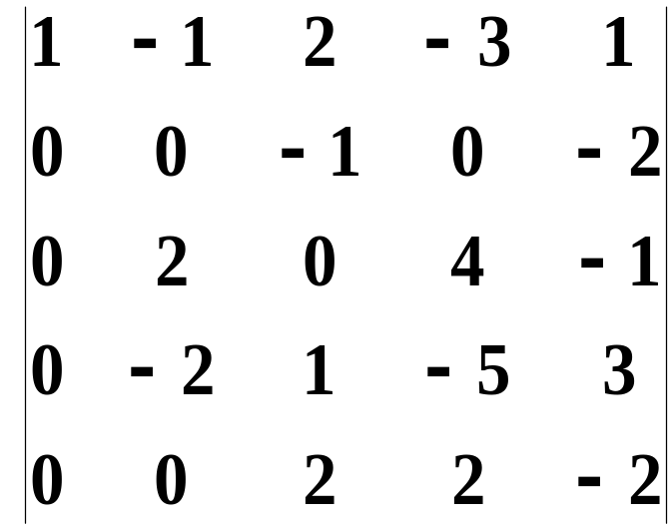
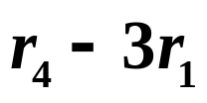


Slide 68


Slide 69
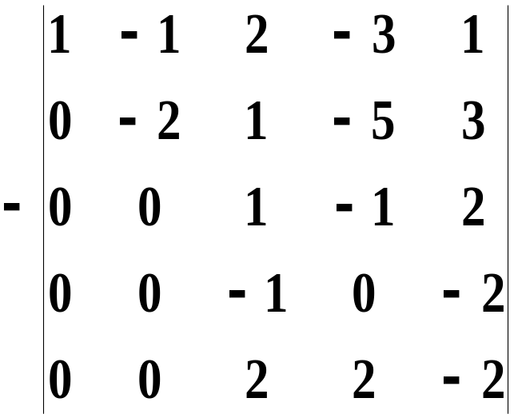

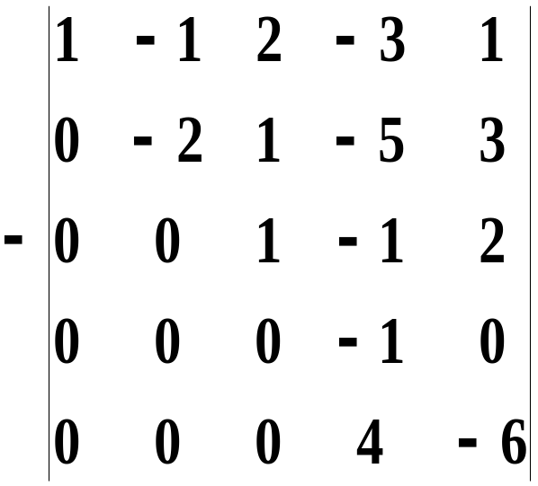

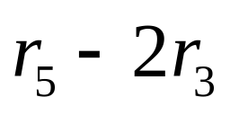


Slide 70
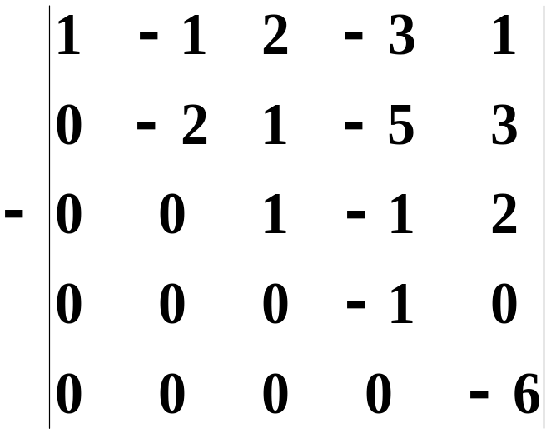

Slide 71


例2 计算 阶行列式
解
将第 都加到第一列得

Slide 72
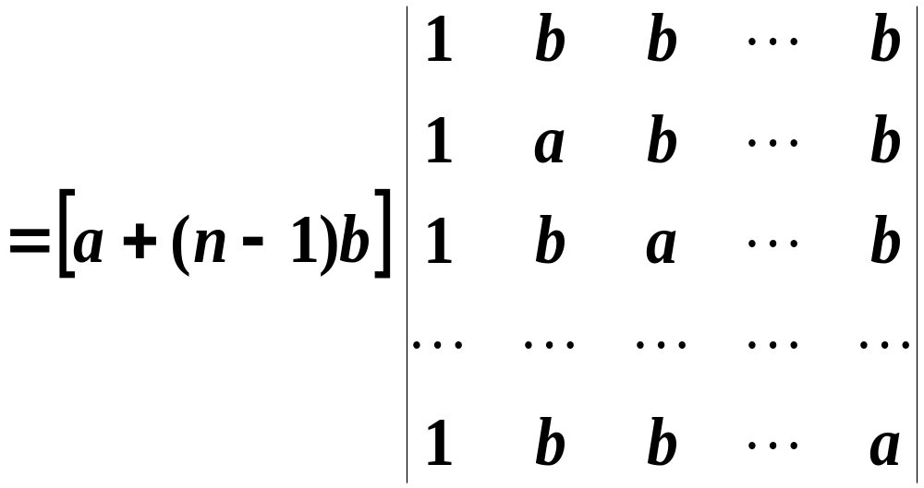
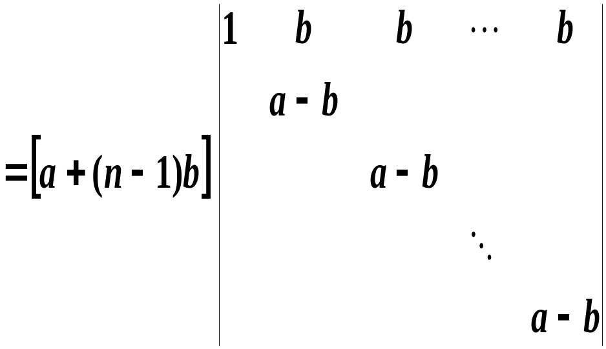
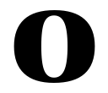

Slide 73
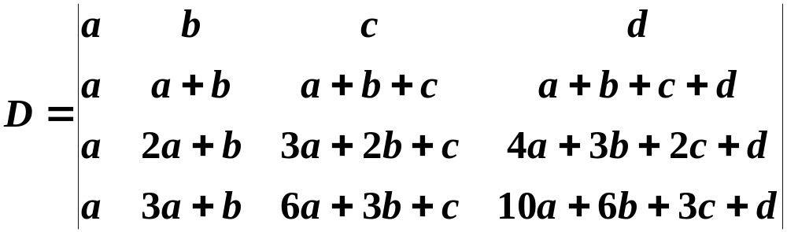
例3
计算
例4
计算

Slide 74
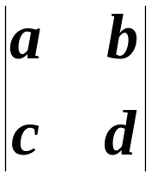






注意：
上述各例都用到把几个运算写在一起的省
略写法，要注意各个运算次序一般不能颠
倒，因为后一次运算是作用在前一次运算
结果上.
例如：

Slide 75



课堂练习：
1.计算行列式
＝4
＝1
2.一个n阶行列式，它的元素满足
证明:当 n 为奇数时，此行列式为零.

Slide 76


例5
证明

Slide 77


证明

Slide 78





Slide 79
§2.6 行列式按一行(列)展开
2.6.1 展开公式
2.6.2 行列式的计算(3)
2.6.3 小结

Slide 80


2.6.1 展开公式
1.余子式与代数余子式
容易验证：
可见一个三阶行列式可以转化成三个二阶行列式
的计算.
问题：一个n 阶行列式是否可以转化为若干个
n-1 阶行列式来计算？

Slide 81








定义1-9
在 n 阶行列式中，把元素
所在的第 i 行和
第j 列划去后，余下的n－1阶行列式叫做元素
的余子式.记为
称
为元素
的代数余子式.
例如：

Slide 82




注意：行列式的每个元素都分别对应着一个余子式
和一个代数余子式.

Slide 83


2.行列式按一行（列）展开法则
定理2-5
行列式等于它的任一行（列）的各元素与其对应的代数余子式乘积之和，即
证明
（先特殊，再一般）
分三种情况讨论，我们只对行来证明此定理.
(1)
假定行列式D的第一行除
外都是 0.

Slide 84







由行列式定义，D 中仅含下面形式的项
其中
恰是
的一般项.
所以

Slide 85
(2)
设 D 的第 i 行除了
外都是 0 .
把D转化为(1)的情形
把 D 的第
行依次与第
行，第
行，······，
第2行，第1行交换；再将第
列依次与第
列，
第
列，······，
第2列，第1列交换，这样共经过
次交换行与交换列的步骤.

Slide 86
由性质7，行列式互换两行（列）行列式变号，
得

Slide 87
(3)
一般情形

Slide 88
证毕.
例如，行列式
按第一行展开，得

Slide 89
定理2-6
行列式任一行(列)的元素与另一行(列)的对应元素的代数余子式乘积之和等于零，即
证明
由定理2-5，行列式等于某一行的元素分别与它们
代数余子式的乘积之和.
中，如果令第 i 行的元素
等于另外一行，譬如第 k
行的元素
在

Slide 90
则
第i行
左端的行列式含有两个相同的行，值为 0.

Slide 91






综上，得公式
简记为
称为克罗内克符号.

Slide 92
在计算数字行列式时，直接应用行列式展开公式
并不一定简化计算，因为把一个n阶行列式换成n个
（n－1）阶行列式的计算并不减少计算量，只是
在行列式中某一行或某一列含有较多的零时，应
用展开定理才有意义.但展开定理在理论上是重要的.
利用按行按列展开定理，并结合性质，可简化行列式计算：
计算行列式时，可先用行列式的性质将某一行（列）化为仅含1个非零元素，再按此行（列）展开,变为低一阶的行列式，如此继续下去，直到化为三阶或二阶行列式.

Slide 93


2.6.2 行列式的计算(3)
例1 计算行列式
解
按第一行展开，得
如果按第二行展开，就非常方便

Slide 94

例2 计算行列式
解

Slide 95






Slide 96




例3 计算行列式

Slide 97


作业: p99 16(1), 17(1,2,3,5)

Slide 98


例4
证明范德蒙德(Vandermonde)行列式

Slide 99







证明
用数学归纳法
(1)当n=2时,
结论成立.
(2)设n－1阶范德蒙德行列式成立，往证n阶也成立.

Slide 100


n-1阶范德蒙德行列式

Slide 101

证毕.

Slide 102

思考题
求第一行各元素的代数余子式之和

Slide 103



思考题解答
解
第一行各元素的代数余子式之和可以表示成

Slide 104



例6
计算
特点:“0”多
方法:降阶找递推公式.
*

Slide 105


解 按第1行展开,有
*

Slide 106
递推公式
*

Slide 107


例7
解

Slide 108

(1)
(2)
(n-1)

Slide 109
2.6.3 小结
关于代数余子式的重要性质

Slide 110
作业: p100 18(2,5)

Slide 111
复习n阶行列式的性质

Slide 113



D
D

Slide 114


Slide 115




例6

Slide 116


Slide 117




箭形行列式
例7
目标：把第一列化为
成上三角形行列式

Slide 118
例8

Slide 120
例9
（可以化为箭形行列式）

Slide 122




例10
计算
解
(化上三角形法)

Slide 123


Slide 124







例11
证明
证明1
左边

Slide 125


=右边

Slide 126








证明2
左边
=右边

Slide 127





证明3
(按列拆开)
左边
=右边.

Slide 128
作业: p98. 15, 17(1,3,5), 18(2,3)

Slide 129
§2.7 Cramer 法则
一、Cramer 法则
二、小结

Slide 130

一、Cramer 法则
引入行列式概念时，求解二、三元线性方程组，
当系数行列式
时，方程组有惟一解，
含有n个未知数，n个方程的线性方程组，与二、
三元线性方程组类似，它的解也可以用n阶行列
式表示.

Slide 131



定理2-7 （Cramer法则）
如果线性方程组
的系数行列式不等于零，即

Slide 132



则线性方程组(1)有惟一解，
其中 是把系数行列式 中第 列的元素用方程
组右端的常数项代替后所得到的 阶行列式，即

Slide 133
证明 先证
是方程组(1)的解.
因为

Slide 134
所以

Slide 135
即
所以
是方程组 (1)的解.

Slide 136
再证惟一性
设x_{i}=c_{i}是解, i=1,…n，则

Slide 137


再把 个式子依次相加，得

Slide 138

由代数余子式的性质可知,
上式中除了
c_{j}
的系数
等于D,其余
的系数均等于0，而等式右
端为
于是
所以
这就证明了唯一性。于是
是 (1)的唯一解.

Slide 139




例1 用Cramer法则解线性方程组.
解

Slide 140


















Slide 141

注意:
Cramer法则仅适用于方程个数与未知量个数
相等的情形.
理论意义：给出了解与系数的明显关系.
但用此法则求解线性方程组计算量大，不可取.
3.撇开求解公式
Cramer法则可叙述为下面定理：
定理2-8
如果线性方程组(1)无解或至少有两个不同
的解，则它的系数行列式必为零.

Slide 142


非齐次与齐次线性方程组的定义:
线性方程组
则称此方程组为非齐次线性方程组.
此时称方程组为齐次线性方程组.

Slide 143


齐次线性方程组
易知，
一定是(3)的解，
称为零解.
若有一组不全为零的数是(3)的解，称为非零解.

Slide 144



定理2-9
如果齐次线性方程组的系数行列式
则齐次线性方程组没有非零解.
定理2-10
如果齐次线性方程组有非零解，
则它的系数行列式必为0.
下一章将证明：若系数行列式
有非零解.

Slide 145







例2 问 取何值时，
齐次线性方程组
有非零解？
解
若齐次方程组有非零解，则
所以
经验证 ，
或
或
时齐次方程组有非零解

Slide 146








例3
问
取何值时,齐次线性方程组
有非零解?
解
由
得
经验证 ， 时齐次方程组有非零解

Slide 147
二、小结
1. 用克拉默法则解方程组的两个条件
(1)方程个数等于未知量个数;
(2)系数行列式不等于零.
2. 克拉默法则建立了线性方程组的解和已知的系
数与常数项之间的关系.它主要适用于理论推导.

Slide 148
思考题:
当线性方程组的系数行列式为零时,能否用克拉默
法则解方程组?为什么?此时方程组的解为何?

Slide 149
解答:
不能,此时方程组的解为无解或有无穷多解.

Slide 150

§2.8 Laplace定理
一、子式、余子式与代数余子式
定义 设D是n阶行列式, 在D中任取k行和k列(1≤k≤n). 位于这些行和列交点处的k²个元素按原来的相对位置作成一个k阶行列式M,称为行列式 D的一个k阶子式. 即
余下的元素按原来的相对位置作成的n-k阶行列式M’称为k阶子式M的余子式。
注： 由定义，M和M’是一对互余的子式。

Slide 151


定义 记A=Ď如下，称为M的代数余子式.
例

Slide 152

二、展开定理
定理(Laplace expansion theorem)设在n阶行列式D中任意取定k行(1≤k≤n),由这k行元素所组成的一切子式与它们的代数余子式的乘积之和等于行列式D.即若取定k行后得到的子式为M₁,M₂,…,M_{t},他们的代数余子式分别为A₁,A₂,…,A_{t}，则
D= M₁A₁+M₂A₂+…+M_{t}A_{t}
其中

Slide 153


注 (1)若取定k行为1≤i₁＜i₂＜…＜i_{k}≤n，则定理可表示为
(2)若取定k列为1≤j₁＜j₂＜…＜j_{k}≤n，则定理也可表示为

Slide 154


例 计算
解 若固定1,2行,则共有C₄²=6个２阶子式，即

Slide 155

则

Slide 156
由Laplace定理
D= M₁A₁+M₂A₂+M₃A₃
+M₄A₄+M₅A₅+ M₆A₆
=－42

Slide 157

例 证明

Slide 158


三、乘法定理
定理
其中

Slide 159

证

